Slide 1

ΣΧΟΛΗ ΟΙΚΟΝΟΜΙΚΩΝ ΕΠΙΣΤΗΜΩΝ
ΤΜΗΜΑ ΟΙΚΟΝΟΜΙΚΩΝ ΕΠΙΣΤΗΜΩΝ
Πτυχιακή εργασία: «Ιστο-Προσβασιμότητα: Αξιολόγηση ιστοτόπων ελληνικών ραδιοφωνικών σταθμών»
Επιβλέπουσα καθηγήτρια: Βλάχβεη Ασπασία
Φοιτητής: Τομόπουλος Θωμάς
Αρ. Φοιτ. Ταυτότητας: 3309
Καστοριά 2024

Slide 2
Ο ΣΤΟΧΟΣ ΤΗΣ ΕΡΕΥΝΑΣ
Στόχος της έρευνας αυτής, είναι η αξιολόγηση του επιπέδου συμμόρφωσης των επιλεγμένων ιστοτόπων, η προώθηση της έννοιας της προσβασιμότητας αλλά και η ενθάρρυνση για συνεχή βελτίωση της προσβασιμότητας του ψηφιακού περιεχομένου.

Slide 3
ΤΙ ΕΊΝΑΙ ΙΣΤΟ-ΠΡΟΣΒΑΣΙΜΟΤΗΤΑ
Ο όρος προσβασιμότητα αφορά την αντιμετώπιση των πιθανών προβλημάτων, εμποδίων και διακρίσεων που σχετίζονται με την ισότιμη εμπειρία όλων των χρηστών στο διαδίκτυο, συμπεριλαμβανομένων των ατόμων με αναπηρία.
Προσβασιμότητα στο διαδίκτυο ή Ιστο-προσβασιμότητα σημαίνει ότι τα άτομα με αναπηρία μπορούν να αντιλαμβάνονται, να κατανοούν, να πλοηγούνται και να αλληλεπιδρούν με ιστοτόπους και εργαλεία, ενώ παράλληλα μπορούν να συνεισφέρουν σε αυτό ισότιμα και χωρίς εμπόδια (Υπουργείο Ψηφιακής Διακυβέρνησης, 2023).

Slide 4
Βοηθητικές Τεχνολογίες για ηλικιωμένους και χρήστες με αναπηρίες
Οι υποστηρικτικές, ή αλλιώς βοηθητικές τεχνολογίες επιτρέπουν στα άτομα που αντιμετωπίζουν δυσκολίες την ισότιμη πρόσβαση και αξιοποίηση των δυνατοτήτων του διαδικτύου με τη χρήση ειδικά τροποποιημένων εξαρτημάτων και λογισμικών υπολογιστή (Αβούρης, Κατσάνος, Τσέλιος, & Μουστάκας, 2015).
Υπάρχουν διάφοροι τύποι υποστηρικτικών τεχνολογιών που μπορούν να βοηθήσουν τόσο τους ηλικιωμένους όσο και τα άτομα με αναπηρίες στη χρήση τεχνολογίας, κυρίως υπολογιστών (Αβούρης, Κατσάνος, Τσέλιος, & Μουστάκας, 2015).

Slide 5
Οι κυριότερες Βοηθητικές Τεχνολογίες
Οι Αναγνώστες οθόνης
Τα συστήματα αναγνώρισης ομιλίας
Οι μεγεθυντές οθόνης
Οι συσκευές Μπράιγ
Τα εναλλακτικά πληκτρολόγια ή διακόπτες
Οι δεικτικές συσκευές χωρίς τη χρήση χεριών
Οι οπτικές ειδοποιήσεις

Slide 6
Πρότυπο Ηλεκτρονικής Προσβασιμότητας - WCAG 2.1
Το Web Content Accessibility Guidelines – WCAG αναπτύχθηκε από την Κοινοπραξία του Παγκόσμιου Ιστού (W3C). Αποτελεί υιοθετημένο Ευρωπαϊκό Πρότυπο υπό το πρότυπο EN 301 549. Η πιο πρόσφατη και αναθεωρημένη μορφή του WCAG είναι επικαλούμενη WCAG 2.1, μια εμπλουτισμένη έκδοση του WCGA 2.0 και περιγράφεται ως Ευρωπαϊκή Οδηγία στο EN 301 549 V2.1.2 (2018-08) (Πανεπιστήμιο Ιωαννίνων - Μονάδα Προσβασιμότητας και Κοινωνικής Στήριξης Φοιτητών).
Το πρότυπο αφορά την ανάπτυξη περιεχομένου για την κάλυψη ενός μεγάλου εύρους αναπηριών, όπως οπτικών, ακουστικών, κινητικών, γνωστικών, μαθησιακών και νευρολογικών αναπηριών, και αναπηριών ομιλίας και γλωσσικές δυσκολίες (Πανεπιστήμιο Ιωαννίνων - Μονάδα Προσβασιμότητας και Κοινωνικής Στήριξης Φοιτητών).

Slide 7
Οι Τέσσερις βασικές Αρχές του Προτύπου Ηλεκτρονικής Προσβασιμότητας WCAG 2.1.
1. Αντιληπτό (Perceivable): Το περιεχόμενο δεν πρέπει να περιορίζεται μόνο σε έναν τρόπο παρουσίασης.
2. Λειτουργικό (Operable): Η πλοήγηση και ο τρόπος λειτουργίας μιας διεπαφής πρέπει να μην περιορίζουν τον τρόπο χειρισμού για την εκτέλεση εργασιών.
3. Κατανοητό (Understandable): Το περιεχόμενο να καθιστάται κατανοητό για όλους τους χρήστες
4. Εύρωστο (Robust): Το περιεχόμενο να καθιστάται δυνατό και υγιές για όλους τους χρήστες

Slide 8
Τα τρία Επίπεδα Συμμόρφωσης μιας Ιστοσελίδας
Επίπεδο A: Η ιστοσελίδα ικανοποιεί όλα τα Κριτήρια Επιτυχίας Επιπέδου Α ή παρέχεται μια εναλλακτική έκδοση συμμόρφωσης Επιπέδου Α.
Επίπεδο ΑA: Η ιστοσελίδα ικανοποιεί όλα τα Κριτήρια Επιτυχίας Επιπέδου Α και Επιπέδου ΑΑ ή παρέχεται μια εναλλακτική έκδοση συμμόρφωσης Επιπέδου ΑΑ.
Επίπεδο ΑΑA: Η ιστοσελίδα ικανοποιεί όλα τα Κριτήρια Επιτυχίας Επιπέδου Α, Επιπέδου ΑΑ και Επιπέδου ΑΑΑ ή παρέχεται μια εναλλακτική έκδοση συμμόρφωσης Επιπέδου ΑΑΑ. Το επίπεδο αυτό δεν αποτελεί νομική υποχρέωση παρόλα αυτά είναι αυτό που παρέχει τις περισσότερες δυνατότητες προσβασιμότητας.

Slide 9

ΤΟ ΕΡΓΑΛΕΙΟ WAVE
Το εργαλείο Web Accessibility Evaluation Tool (Wave) είναι ένα εργαλείο αξιολόγησης ιστοσελίδων. Αναπτύχθηκε και διατίθεται για δωρεάν, ελεύθερη χρήση ως κοινωνική υπηρεσία από τον οργανισμό WebAIM (Web Accessibility in Mind) του Πολιτειακού Πανεπιστημίου της Γιούτα.
Δημιουργήθηκε το 2001 και έκτοτε έχει χρησιμοποιηθεί για την αξιολόγηση της προσβασιμότητας εκατομμυρίων ιστοσελίδων (WebAIM - Utah State University, 2024) (Curate Partners, 2024).
Εικόνα 1. Το λογότυπο του εργαλείου WAVE.

Slide 10
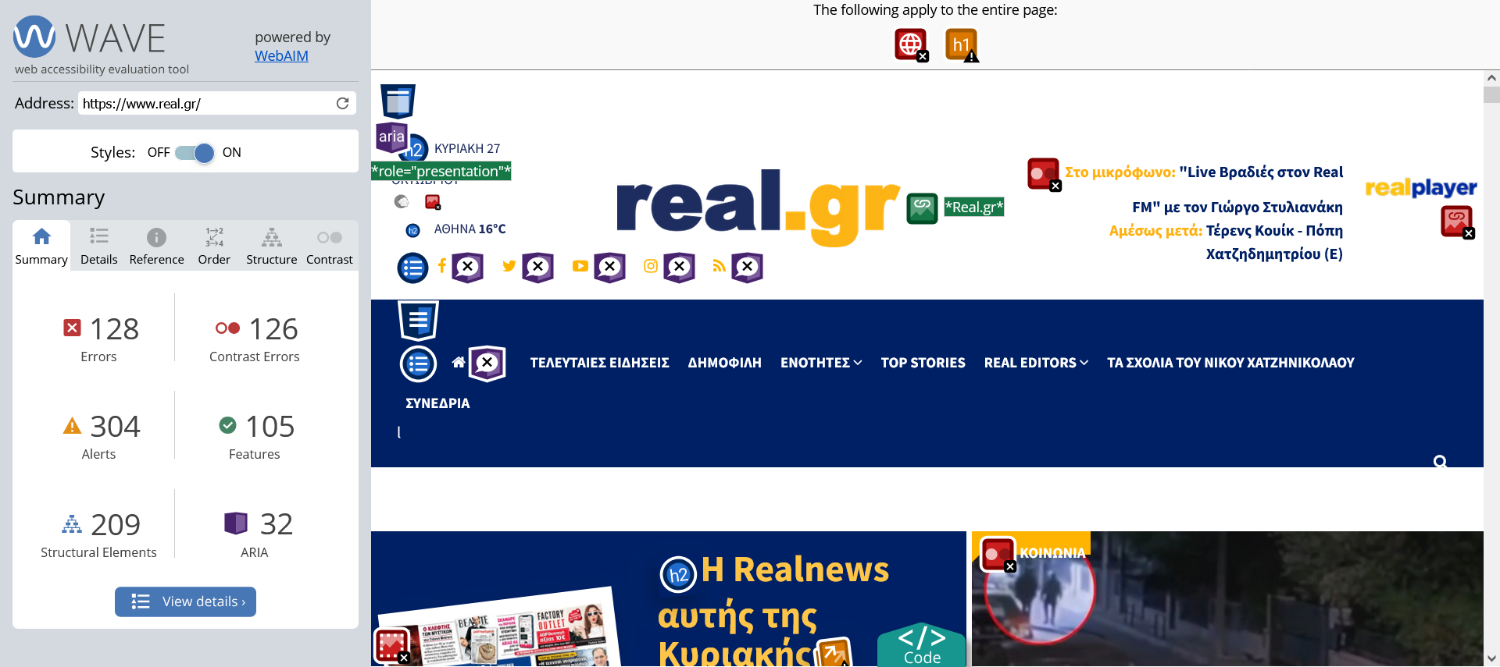
Real.gr – Real FM 97.8
Εικόνα 2. Αξιολόγηση του Ιστοτόπου του ελληνικού ραδιοφωνικού σταθμού Real.gr με την χρήση του εργαλείου WAVE.

Slide 11
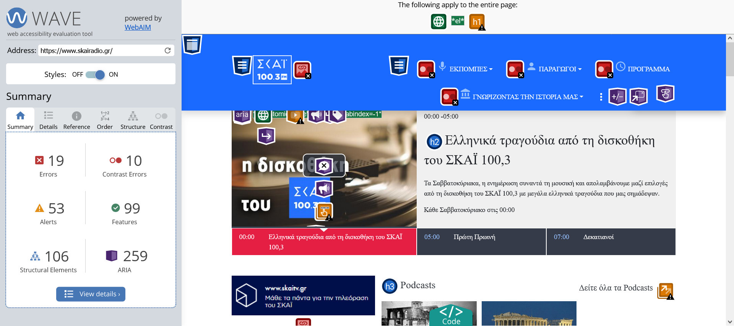
SkaiRadio.gr – ΣΚΑΪ 100.3
Εικόνα 3. Αξιολόγηση του Ιστοτόπου του ελληνικού ραδιοφωνικού σταθμού SkaiRadio.gr με την χρήση του εργαλείου WAVE.

Slide 12
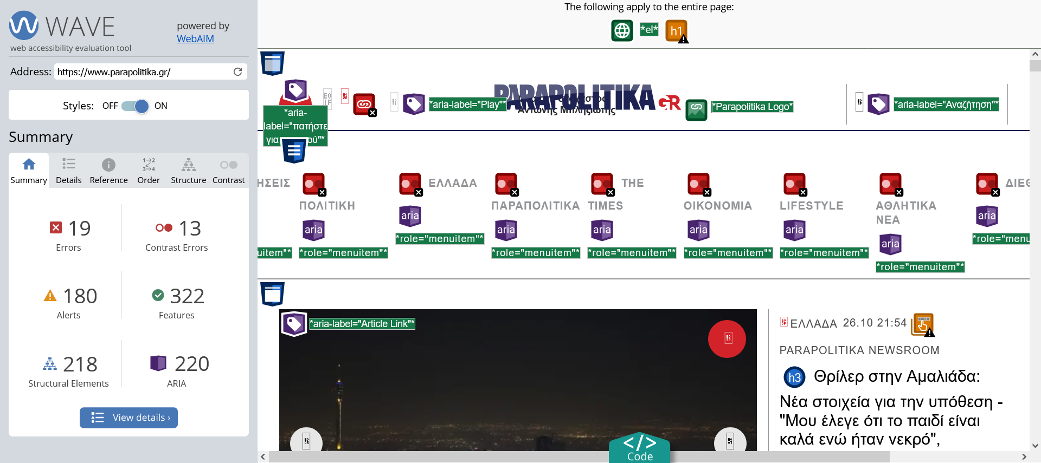
Parapolitika.gr – Παραπολιτικά FM 90.1
Εικόνα 4. Αξιολόγηση του Ιστοτόπου του ελληνικού ραδιοφωνικού σταθμού Parapolitika.gr με την χρήση του εργαλείου WAVE.

Slide 13
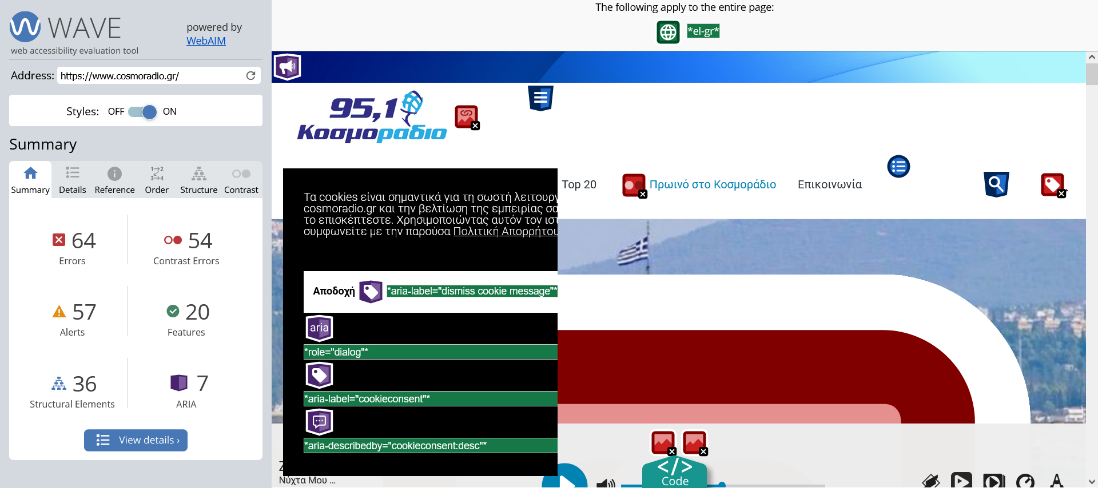
Cosmoradio.gr – Cosmoradio 95.1
Εικόνα 5. Αξιολόγηση του Ιστοτόπου του ελληνικού ραδιοφωνικού σταθμού Cosmoradio.gr με την χρήση του εργαλείου WAVE.

Slide 14
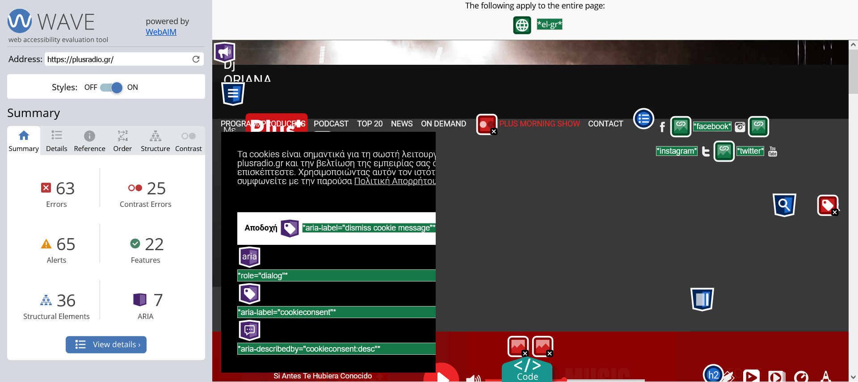
PlusRadio.gr – Plus Radio 102.6
Εικόνα 6. Αξιολόγηση του Ιστοτόπου του ελληνικού ραδιοφωνικού σταθμού Plusradio.gr με την χρήση του εργαλείου WAVE.

Slide 15
ΣΥΜΠΕΡΑΣΜΑΤΑ
Η τελική ανάλυση του εργαλείου WAVE, κατέδειξε ότι, αν και η προσβασιμότητα των πέντε επιλεγμένων ιστοτόπων βρίσκεται σε ικανοποιητικό επίπεδο, υπάρχει περιθώριο βελτίωσης. Η πλήρης συμμόρφωση με τις απαιτήσεις προσβασιμότητας είναι μια διαδικασία πολυσύνθετη, αλλά όχι ακατόρθωτη. Η πρόσβαση στις πληροφορίες και το περιεχόμενο του ιστού, είναι δικαίωμα όλων των χρηστών. Για τον λόγο αυτό, καθιστάται απαραίτητη η συνεχής βελτίωση της προσβασιμότητας του ψηφιακού περιεχομένου και η διαρκής υποστήριξη της προσπάθειας για ισότιμη και ολοκληρωμένη πρόσβαση για όλους τους χρήστες.

Slide 16
ΠΡΟΒΛΗΜΑΤΑ ΚΑΙ ΠΡΟΚΛΗΣΕΙΣ
Αναφορικά με την έρευνα και την συγγραφή της εργασίας, πρόκληση αποτέλεσε εύρεση ορθού, κατάλληλου υλικού που να μπορεί να πλαισιώσει το θεωρητικό υπόβαθρο της έρευνας. Δυστυχώς, η βιβλιογραφία του συγκεκριμένου θέματος είναι πολύ περίπλοκη και περιορισμένη στη γλώσσα μας (ειδικά όσον αφορά τα πρότυπα και τις Οδηγίες Προσβασιμότητας Περιεχομένου του Ιστού - WCAG).
Αναφορικά με τις τεχνικές προκλήσεις της έρευνας, ένα από τα κύρια τεχνικά εμπόδια αφορούσε την εξοικείωση με το εργαλείο αξιολόγησης προσβασιμότητας WAVE, το οποίου δεν είχε γίνει χρήση ποτέ στο παρελθόν. Αυτή η διαδικασία απαιτούσε χρόνο και εκτενή εξάσκηση για να κατανοηθούν πλήρως οι λειτουργίες και οι δυνατότητες του εργαλείου, γεγονός που επιβράδυνε την έρευνα.

Slide 17
ΜΕΛΛΟΝΤΙΚΕΣ ΕΠΕΚΤΑΣΕΙΣ
Δοκιμή και αξιολόγηση περισσότερων εργαλείων αξιολόγησης ιστοσελίδων και σύγκρισή τους με το εργαλείο αξιολόγησης ιστοσελίδων WAVE, με στόχο τον εντοπισμό και την καταγραφή των πλεονεκτημάτων και των μειονεκτημάτων του καθενός όσον αφορά την προσβασιμότητα στον Ιστό.
Αξιολόγηση των πέντε επιλεγμένων ιστοτόπων των ελληνικών ραδιοφωνικών σταθμών με την χρήση περισσότερων εργαλείων αξιολόγησης ιστοσελίδων. Στόχος είναι η σύγκριση των αποτελεσμάτων και η βαθύτερη μελέτη των αναφορών που θα προκύψουν σε κάθε περίπτωση.
Ανάπτυξη εκπαιδευτικού υλικού. Δημιουργία εκπαιδευτικών οδηγών και βίντεο για την χρήση των εργαλείων αξιολόγησης ιστοσελίδων στην ελληνική γλώσσα.

Slide 18
ΜΕΛΛΟΝΤΙΚΕΣ ΕΠΕΚΤΑΣΕΙΣ
Αξιολόγηση περισσότερων ιστοτόπων ελληνικών ραδιοφωνικών σταθμών με την χρήση του εργαλείου αξιολόγησης ιστοσελίδων WAVE, αλλά και άλλων, παρόμοιων με αυτό εργαλείων. Στόχος είναι η σύγκριση των αποτελεσμάτων και η βαθύτερη μελέτη των αναφορών που θα προκύψουν σε κάθε περίπτωση.
Έρευνα με επίκεντρο την προσβασιμότητα στον ιστό μέσω κινητών συσκευών. Όλο και περισσότεροι χρήστες περιηγούνται καθημερινά στον ιστό από κινητές συσκευές. Επομένως, μια έρευνα για τη βελτίωση της προσβασιμότητας σε κινητές εφαρμογές και ιστοτόπους που προβάλλονται μέσω κινητών συσκευών, θα ήταν εξαιρετικά χρήσιμη και ενδιαφέρουσα.

Slide 19
ΒΙΒΛΙΟΓΡΑΦΙΑ
Boise State University. (2024, Οκτώβριος). Web Accessibility: WAVE Web Accessibility Evaluation Tool. Retrieved from www.boisestate.edu: https://www.boisestate.edu/webguide/publishing/wave-web-accessibility-evaluation-tool/
Curate Partners. (2024, Οκτώβριος). Enhancing Web Accessibility with WAVE. Retrieved from curatepartners.com: https://curatepartners.com/blogs/skills-tools-platforms/enhancing-web-accessibility-with-wave-a-comprehensive-guide-and-curate-partners-talent-solutions/
E-Radio.gr. (2024, Οκτώβριος). E-Radio.gr: Πληροφορίες για Κοσμοράδιο 95.1, Θεσσαλονίκη. Ανάκτηση από www.e-radio.gr: https://www.e-radio.gr/Cosmoradio-951-Thessaloniki-i90/profile
E-Radio.gr. (2024, Οκτώβριος). E-Radio.gr: Πληροφορίες για τον σταθμό Real FM. Ανάκτηση από www.e-radio.gr: https://www.e-radio.gr/Real-Fm-978-Athens-i680/profile
E-Radio.gr. (2024, Οκτώβριος). Παραπολιτικά FM 90.1. Ανάκτηση από www.e-radio.gr: https://www.e-radio.gr/Parapolitika-FM-901-Athens-i280/live
Live24.gr. (2024, Οκτώβριος). Live24.gr: Πληροφορίες για τον Cosmoradio95.1, Θεσσαλονίκη. Ανάκτηση από live24.gr: https://live24.gr/stationinfo.jsp?sid=27

Slide 20
ΒΙΒΛΙΟΓΡΑΦΙΑ
Live24.gr. (2024, Οκτώβριος). Live24.gr: Πληροφορίες για τον PlusRadio102.6, Θεσσαλονίκη. Ανάκτηση από live24.gr: https://live24.gr/stationinfo.jsp?sid=296
Live24.gr. (2024, Οκτώβριος). Live24.gr: Πληροφορίες για τον Παραπολιτικά FM 90.1, Αθήνα. Ανάκτηση από live24.gr: https://live24.gr/stationinfo.jsp?sid=1986
Live24.gr. (2024, Οκτώβριος). Live24.gr: Πληροφορίες για τον ΣΚΑΪ100.3, Αθήνα. Ανάκτηση από live24.gr: https://live24.gr/stationinfo.jsp?sid=1334
Live24.gr. (2024, Οκτώβριος). Real FM 97.8, Αθήνα στο Live24.gr. Ανάκτηση από live24.gr/: https://live24.gr/radio/realfm
Online Radio Box. (2024, Οκτώβριος). Online Radio Box - 95.1 MHz FM, Θεσσαλονίκη | Cosmo Radio Live. Ανάκτηση από onlineradiobox.com/gr/: https://onlineradiobox.com/gr/cosmo/
Plus Radio 102.6. (2024, Οκτώβριος). Plus Radio 102.6. Ανάκτηση από www.plusradio.gr/: https://www.plusradio.gr/

Slide 21
ΒΙΒΛΙΟΓΡΑΦΙΑ
PortalRadio.Gr. (2024, Οκτώβριος). Plus Radio 102.6 | PortalRadio.Gr. Ανάκτηση από portalradio.gr: https://portalradio.gr/station/plus-radio-102-6/
Real FM. (2024, Οκτώβριος). Real FM - Πρόγραμμα Ραδιοφώνου. Ανάκτηση από www.real.gr: https://www.real.gr/realfm/
Skai Radio. (2024, Οκτώβριος). Skai Radio. Ανάκτηση από www.skairadio.gr/: https://www.skairadio.gr/
TrustRadius. (2024, Οκτώβριος). WAVE Web Accessibility Evaluation Tool. Retrieved from www.trustradius.com: https://www.trustradius.com/products/wave-web-accessibility-evaluation-tool/reviews#overview
TuneIn. (2024, Οκτώβριος). tunein.com. Retrieved from Plus Radio, 102.6 FM, Θεσσαλονίκη | Free Internet Radio | TuneIn: https://tunein.com/radio/Plus-Radio-1026-s102465/
WebAIM - Utah State University. (2024, Οκτώβριος). About WAVE. Retrieved from wave.webaim.org/about: https://wave.webaim.org/about
Αβούρης, Ν., Κατσάνος, Χ., Τσέλιος, Ν., & Μουστάκας, Κ. (2015). Εισαγωγή στην Αλληλεπίδραση Ανθρώπου - Υπολογιστή. Αθήνα, Ελλάδα: Σύνδεσμος Ελληνικών Ακαδημαϊκών Βιβλιοθηκών. Ανάκτηση από www.kallipos.gr

Slide 22
ΒΙΒΛΙΟΓΡΑΦΙΑ
Επίσημος ιστότοπος της Ευρωπαϊκής Ένωσης. (2023, Νοέμβριος). Οδηγία για την προσβασιμότητα στο διαδίκτυο — Πρότυπα και εναρμόνιση. Ελλάδα. Ανάκτηση από https://digital-strategy.ec.europa.eu/el/policies/web-accessibility-directive-standards-and-harmonisation
Κοσμοράδιο 95,1. (2024, Οκτώβριος). Κοσμοράδιο 95,1. Ανάκτηση από www.cosmoradio.gr/: https://www.cosmoradio.gr/
Κουτσαμπάσης, Π. (2011). Αλληλεπίδραση Ανθρώπου - Υπολογιστή ; Αρχές, Μέθοδοι, και Παραδείγματα. Αθήνα, Ελλάδα: Κλειδάριθμος. Ανάκτηση από www.klidarithmos.gr
Πανεπιστήμιο Ιωαννίνων - Μονάδα Προσβασιμότητας και Κοινωνικής Στήριξης Φοιτητών. (χ.χ.). Πανεπιστήμιο Ιωαννίνων. Ανάκτηση Οκτώβριος 2024, από https://socialsupport.unit.uoi.gr/electronicaccessibility/: https://socialsupport.unit.uoi.gr/wp-content/uploads/2021/06/Acc.Guidlines.Uoi_.pdf
Υπουργείο Ψηφιακής Διακυβέρνησης. (2023, Φεβρουάριος). Υπουργείο Ψηφιακής Διακυβέρνησης. Ανάκτηση Οκτώβριος 2024, από www.e-gif.gov.gr: https://www.e-gif.gov.gr/wp-content/uploads/2023/02/%CE%9F%CE%B4%CE%B7%CE%B3%CF%8C%CF%82_%CF%80%CF%81%CE%BF%CF%83%CE%B2%CE%B1%CF%83%CE%B9%CE%BC%CF%8C%CF%84%CE%B7%CF%84%CE%B1%CF%82.pdf

